Slide 1
DevOps Academy – Week 4
Engineering Process​ & DevOps Soft Skills

Slide 2
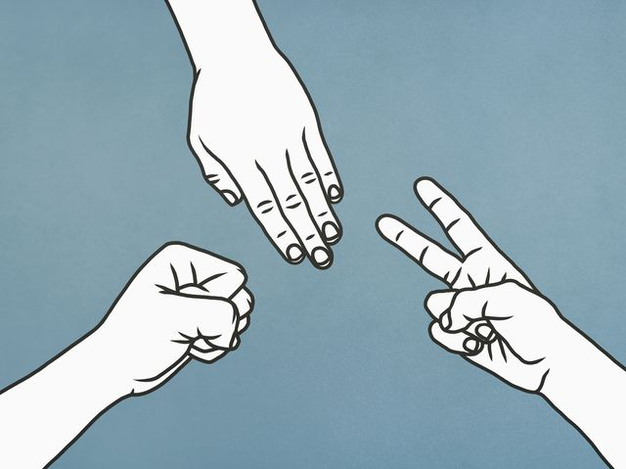


Slide 3
Project
100
Issues
80
Team
30
Privacy
10
Security
10
Agile
100
Scrum
80
Kanban
30
Lean
10
Kaizen
10
Communication
100
Presentation
80
Collaboration
30
Moderation
10
Ownership
10

Slide 4
Project
100
Issues
80
Team
30
Privacy
10
Security
10
Agile
100
Scrum
80
Kanban
30
Lean
10
Kaizen
10
Communication
100
Presentation
80
Collaboration
30
Moderation
10
Ownership
10

Slide 5
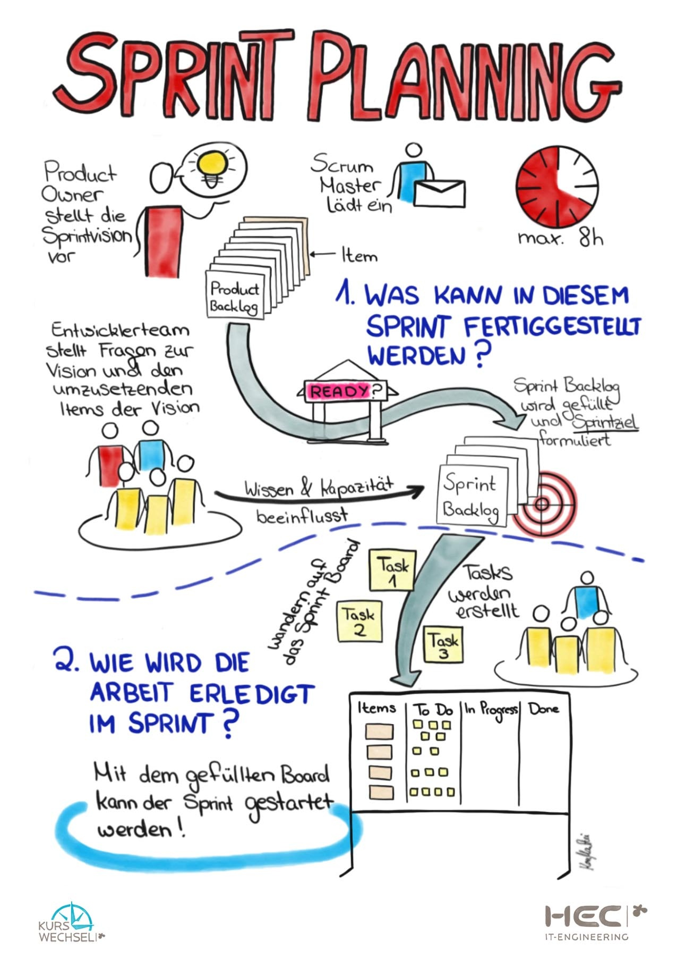

Slide 6
0

Slide 7
Woche 4 – Sprint Planning – 3 Groups
Fragen:
Was können wir diese Woche alles lernen?
Überlegt euch einen Teamnamen
Verteilt die drei Scrum Rollen (Product Owner, Scrum Master, Entwicklungsteam)
Führt ein Scrum Sprint Planning über die Learning Outcomes durch
Schätzt alle Learning Outcomes (Planning Poker)
Erstellt ein Sprint Backlog für die Woche
youtube.com/watch?v=MrIZMuvjTws
scrumguides.org/scrum-guide.html#events-planning

Slide 8


Slide 9
Team

Slide 10
“Menschen, die nur zur gleichen Zeit am gleichen Ort arbeiten sind noch kein Team sondern eine Gruppe”
- Lena Schröder-Donges

Slide 11


Slide 12
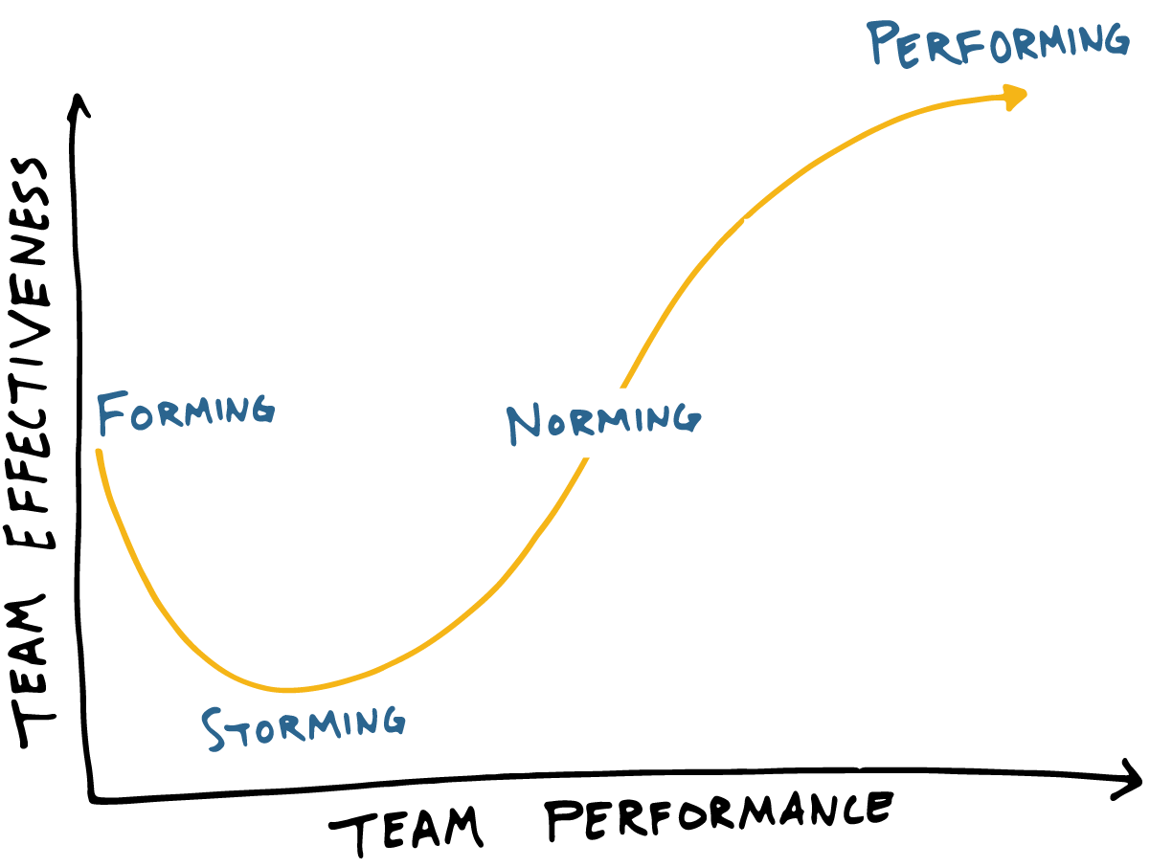

Slide 13
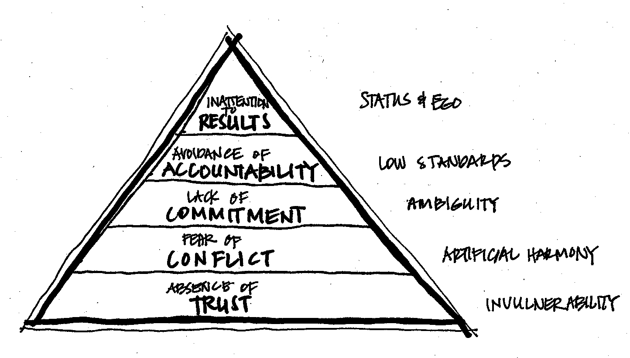

Slide 14
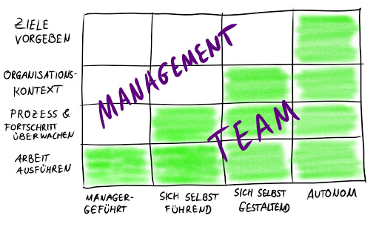

Slide 15
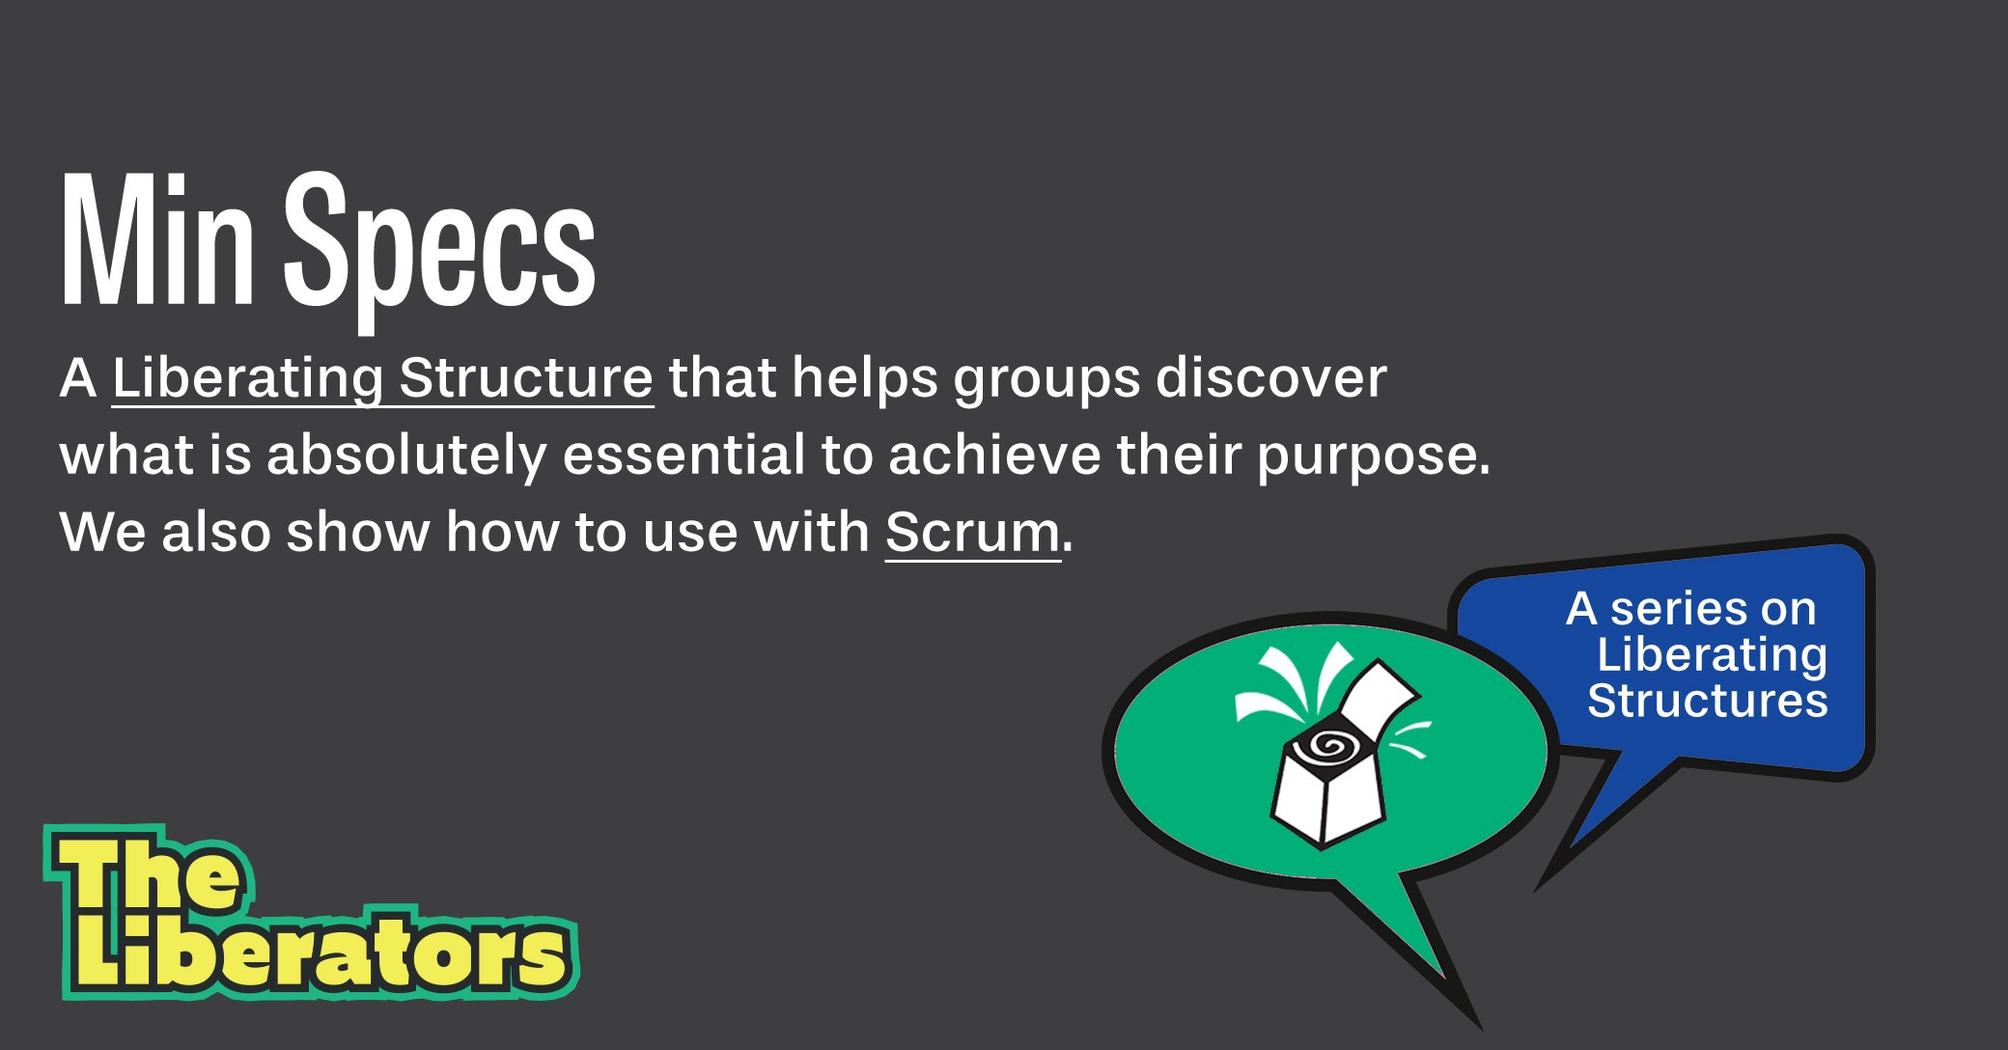

Slide 16
Work Agreement - Min Specs – 4 Groups
Fragen:
Wie können wir diese Woche als Gruppe die Learning Outcomes alle gemeinsam erreichen?
2 min „My Specs“ - write down „Must-Do“ and „Must-Not-Do“ cards
5 min „Max Specs“ – consolidate all cards in group & complete
15 min „Few Specs“ – Challenge every card against goal & remove it
15 min „Min Specs“ – Compare across groups and consolidate shortest list possible
ritzcarlton.com/en/about/gold-standards
liberatingstructures.de/liberating-structures-menue/min-specs/
medium.com/the-liberators/use-min-specs-to-help-groups-discover-what-is-absolutely-essential-77fcc4708b69

Slide 18
Security & Privacy

Slide 19


Slide 20
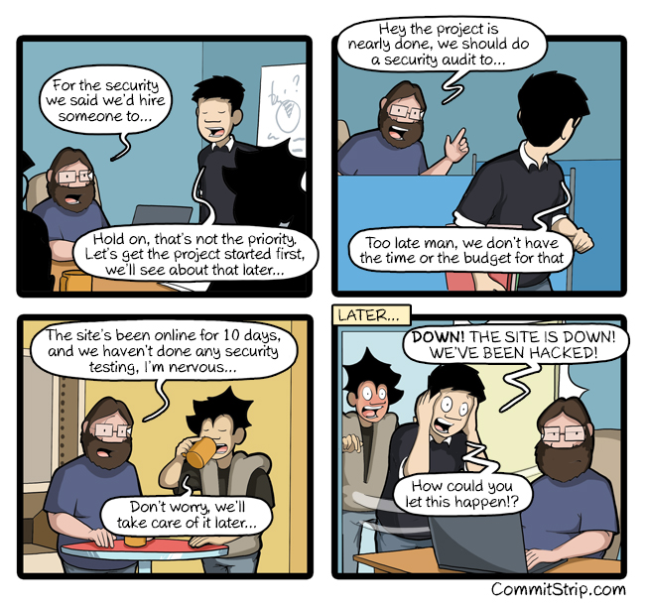

Slide 21
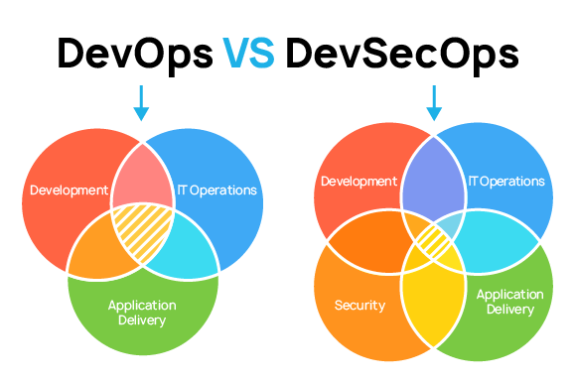

Slide 22
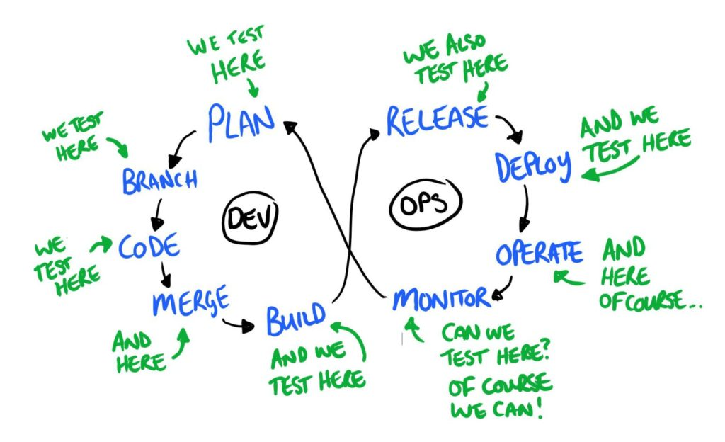

Slide 23
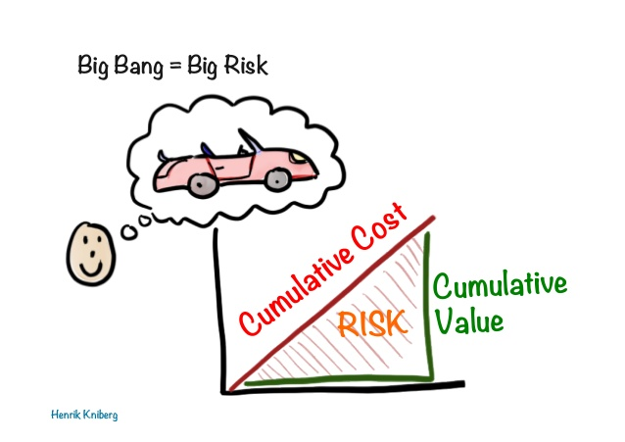

Slide 24
Pentest – Security-Check – 1 Group
Freiwillige vor:
Private Homepage / Business Seite
geekflare.com/online-scan-website-security-vulnerabilities/
sitecheck.sucuri.net/
ssllabs.com/ssltest/
pentest-tools.com/website-vulnerability-scanning/website-scanner
observatory.mozilla.org/

Slide 25
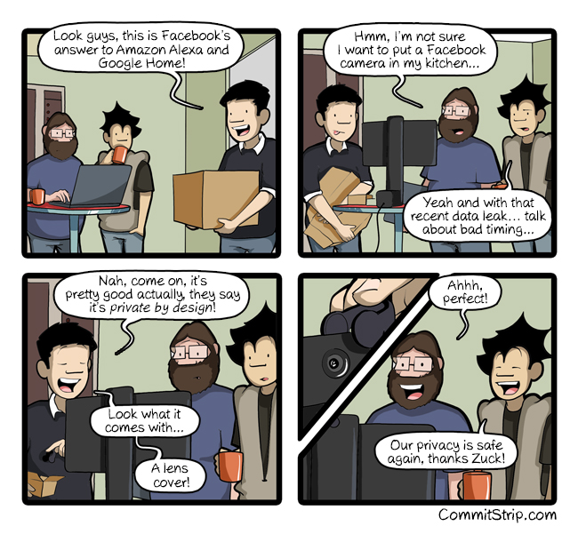

Slide 26


Slide 27
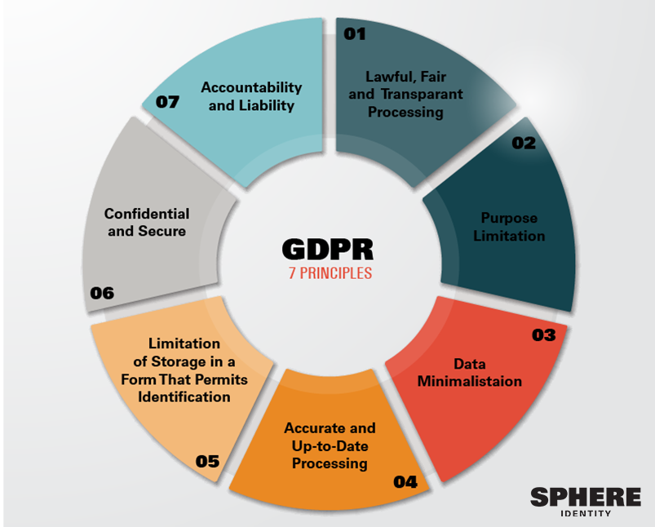
Welche Daten?
Zu welchem Zweck?
Wo gespeichert?
Wie gespeichert?
An wen weitergegeben?
Wie geschützt?
Wann erfasst?
Wie lange aufbewahrt?
Bei Leak informiert
Auf Wunsch informiert
Bei Ablauf gelöscht
Auf Wunsch gelöscht

Slide 28


Slide 29
„Lass dich überwachen“ – Privacy-Check – 1 Group
Freiwillige vor:
Simple Google-Suche / Facebook Suche mit Namen
youtube.com/watch?v=qnaLeyxSJzw

Slide 30
Day 1: Project & Issue Management – Learning Outcomes Als Consultant kann ich…
Ein klassisches Softwareprojekt planen
Vorgänge in einem Softwareentwicklungsprojekt mit gängigen Tools verwalten
Die Zusammensetzung und typischen Phasen von Projektteams erläutern
Bonus: Die Wichtigkeit von Sicherheit und Datenschutz einschätzen

Slide 31
Project
100
Issues
80
Team
30
Privacy
10
Security
10
Agile
100
Scrum
80
Kanban
30
Lean
10
Kaizen
10
Communication
100
Presentation
80
Collaboration
30
Moderation
10
Ownership
10

Slide 32
Project
100
Issues
80
Team
30
Privacy
10
Security
10
Agile
100
Scrum
80
Kanban
30
Lean
10
Kaizen
10
Communication
100
Presentation
80
Collaboration
30
Moderation
10
Ownership
10

Slide 34
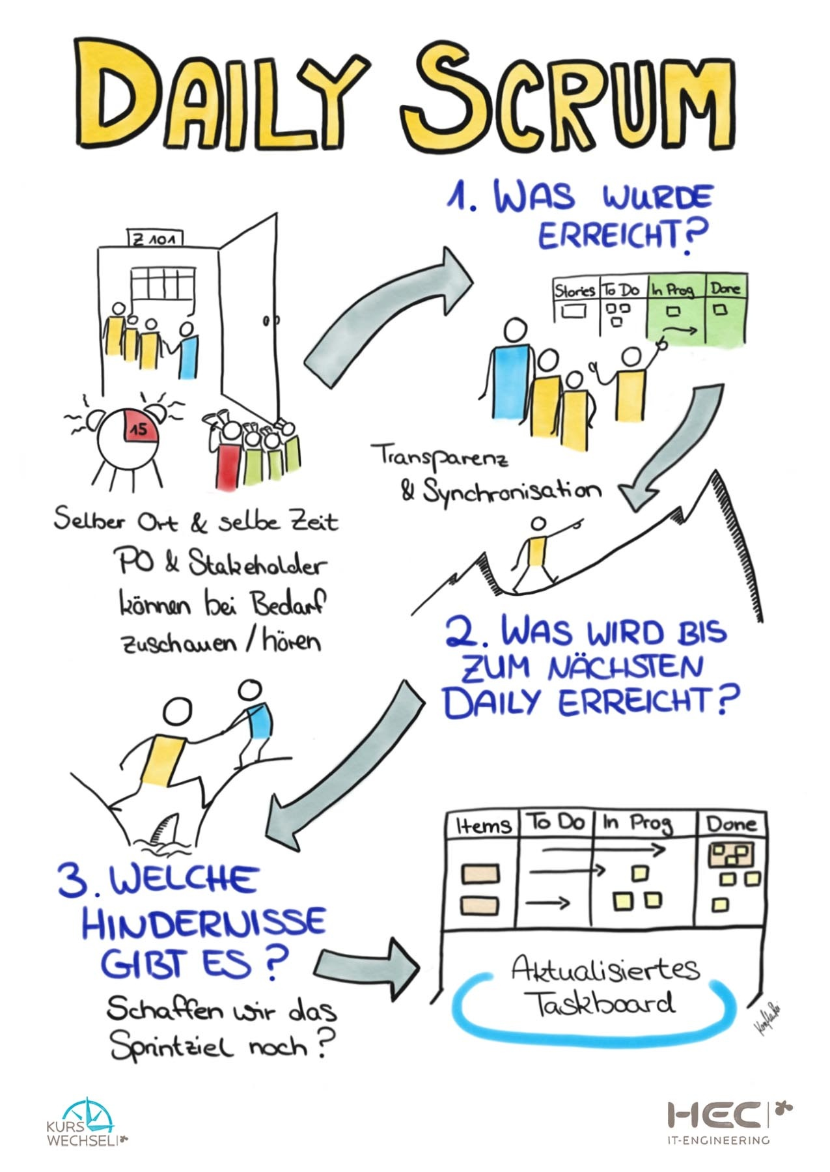

Slide 35
Woche 4 – Daily Scrum – 3 Groups
Fragen:
Was haben wir gestern alles gelernt?
Wechselt die drei Scrum Rollen (Product Owner, Scrum Master, Entwicklungsteam)
Führt ein Daily Scrum über die Learning Outcomes durch
Aktualisiert euer Sprint Backlog für die Woche
youtube.com/watch?v=MrIZMuvjTws
scrumguides.org/scrum-guide.html#events-planning

Slide 36
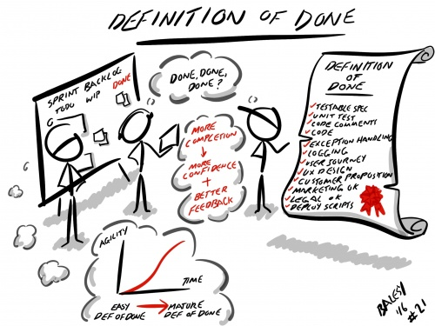

Slide 37
Day 2
DevOps Soft Skills pt. 1

Slide 38
“It is not distance that keeps people apart, but a lack of communication”
- unknown

Slide 39
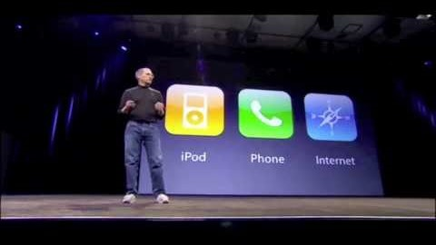

Slide 40
Day 2: DevOps Soft Skills pt. 1 – Learning Outcomes Als Consultant kann ich…
Verstehen und unterscheiden, wann welches Kommunikationsmedium sinnvoll ist und meinen Kollegen gutes Feedback geben
Einordnen wie gut meine Präsentationsfähigkeiten sind und planen wie ich mich weiterentwickeln kann
Gespräche moderieren und verstehen wie Konflikte entstehen und zu lösen sind
Bonus: den Unterschied zwischen Effizienz und Effektivität erklären

Slide 41
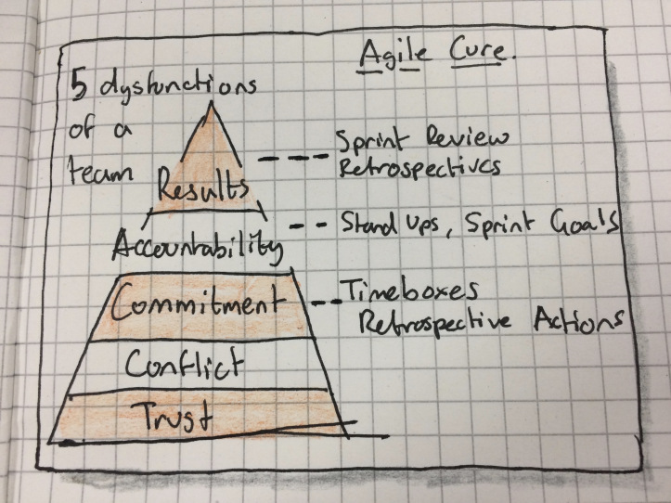
-- Moderation
& Self-awareness
-- Communication
& Time

Slide 42
Communication

Slide 43


Slide 44
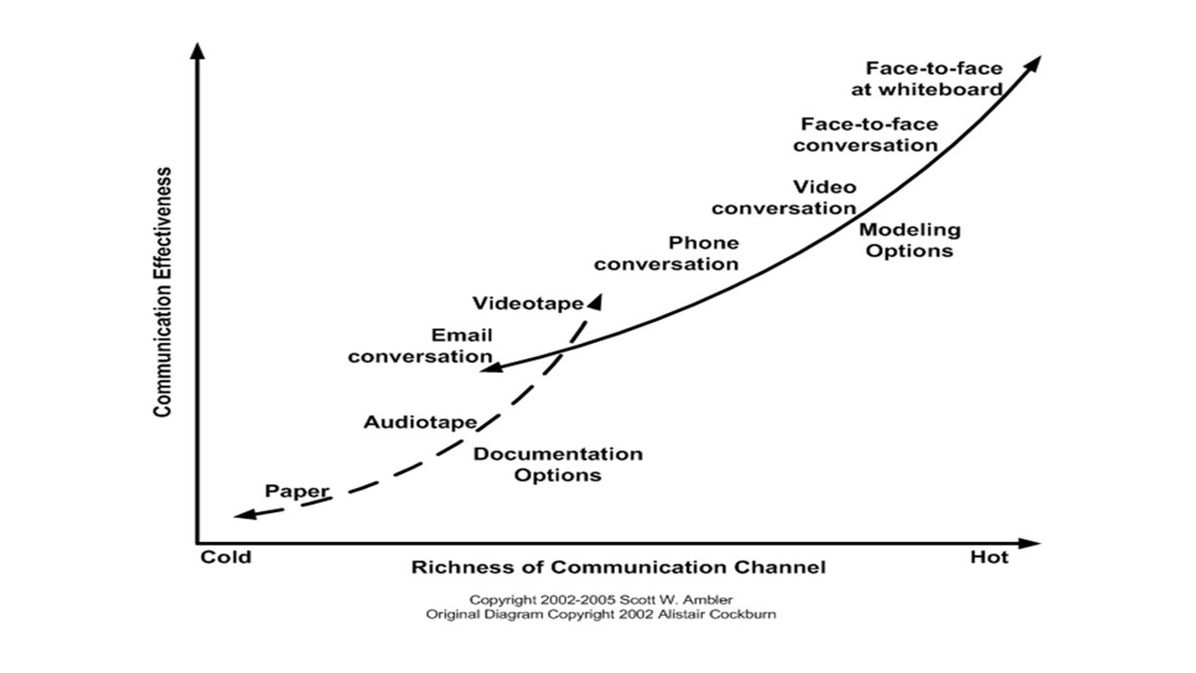

Slide 45
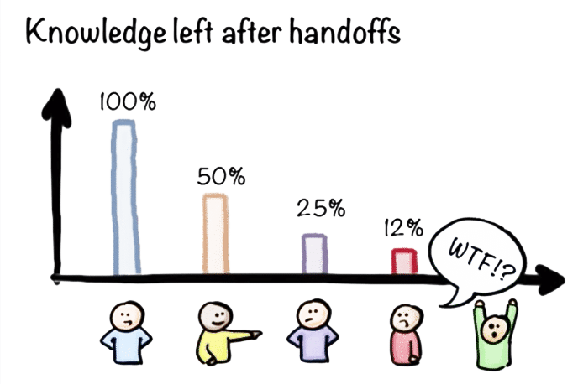

Slide 46
Gesprächsregeln
Need to be specific for each team
Some good practices:
“Ich-Botschaften”
Gewaltfreie Kommunikation
JoHaRi-Fenster
Active Listening
Open Questions
Include Everyone
Confirm Understanding

Slide 47


Slide 48
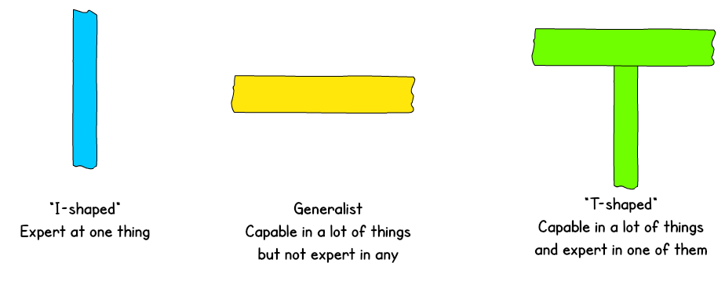

Slide 49
Typsache – Persönlichkeitstest – 4 Groups
Frage: Kenne ich meine Stärken und Schwächen?
Mache einen Persönlichkeitstest
Lese die Ergebnisse zu Stärken & Schwächen, Karriere, Gewohnheiten am Arbeitsplatz & das Fazit durch
Trefft euch in eurer jeweiligen Gruppe:
Analysten (Architekt, Logiker, Kommandeur, Debattierer)
Diplomaten (Advokat, Mediator, Protagonist, Aktivist)
Wachen (Logistiker, Verteidiger, Exekutive, Konsul)
Forscher (Virtuose, Abenteurer, Unternehmer, Entertainer)
Und besprecht folgende Fragen:
Habt ihr etwas neues über euch herausgefunden?
Seid ihr zufrieden mit eurem Ergebnis?
Womit habt ihr Schwierigkeiten?
16personalities.com/de/kostenloser-personlichkeitstest

Slide 51
Communication - Feedback

Slide 52
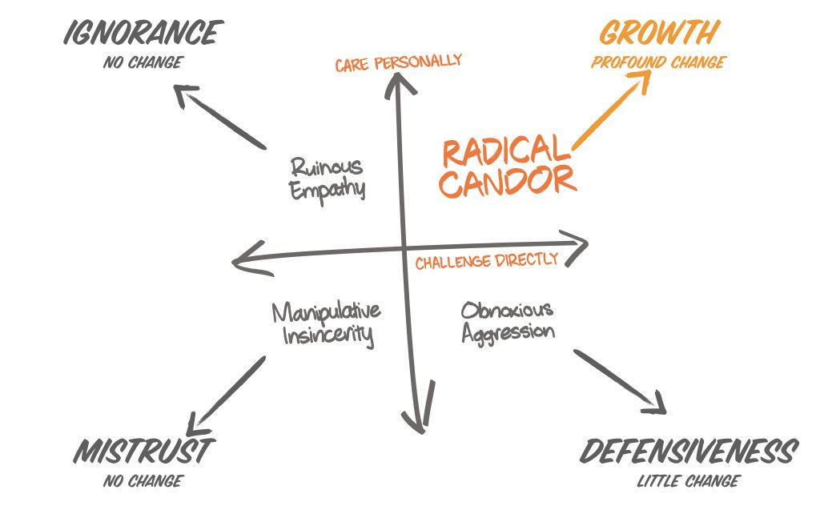

Slide 53
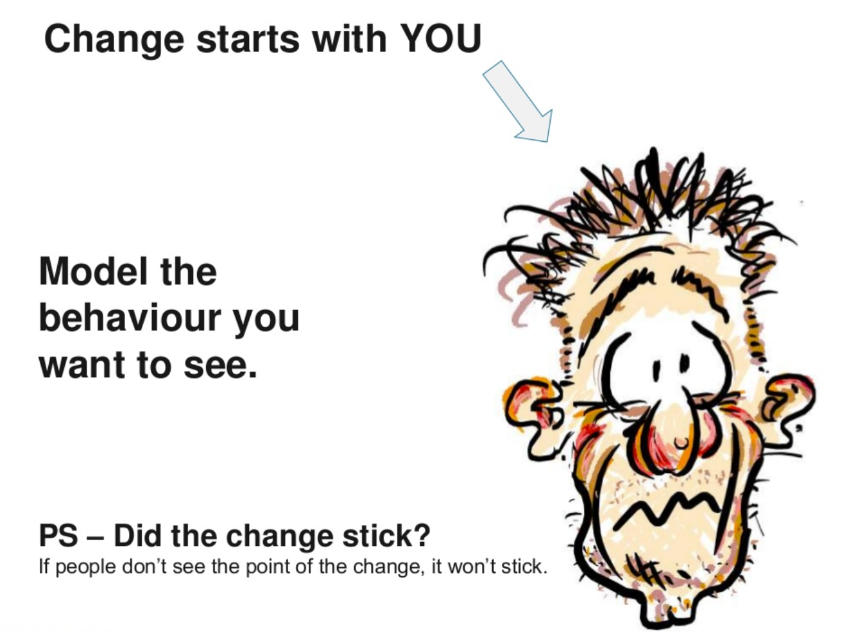

Slide 54
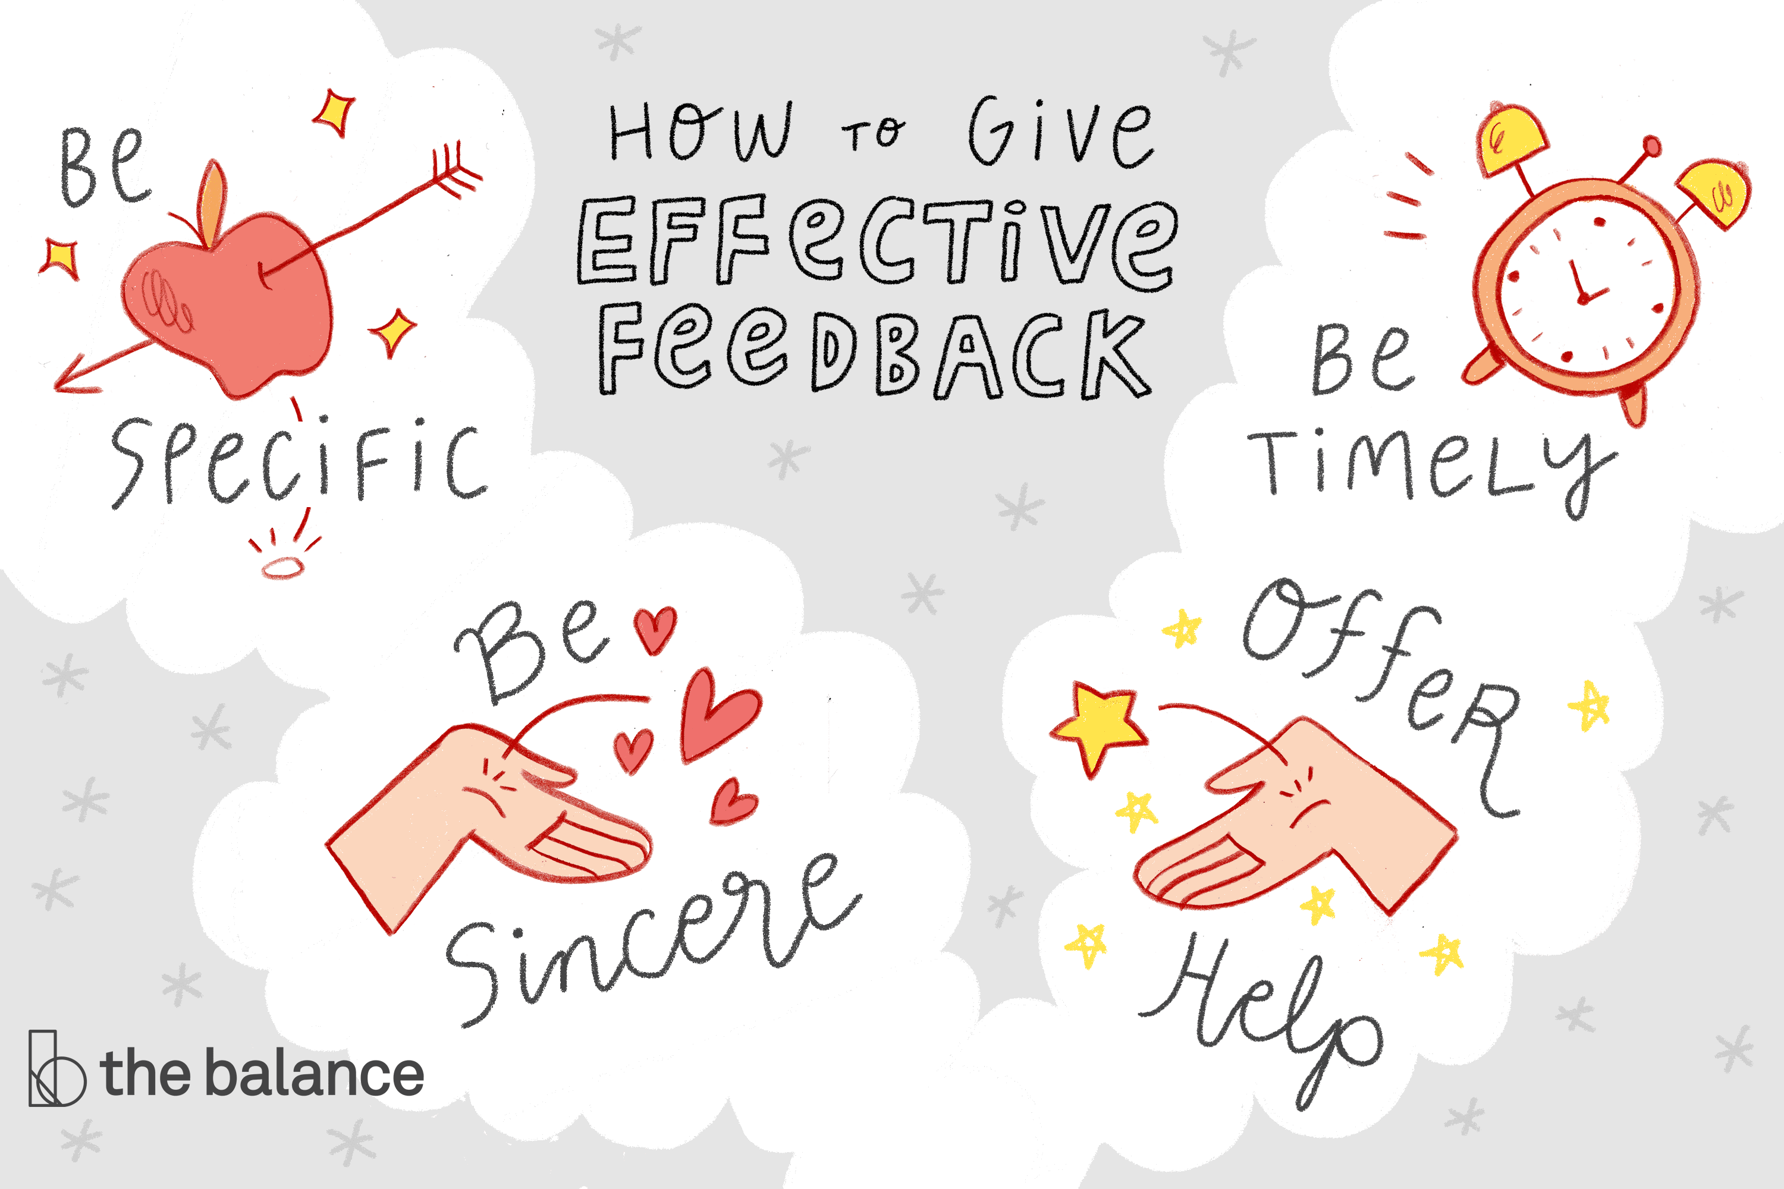

Slide 55
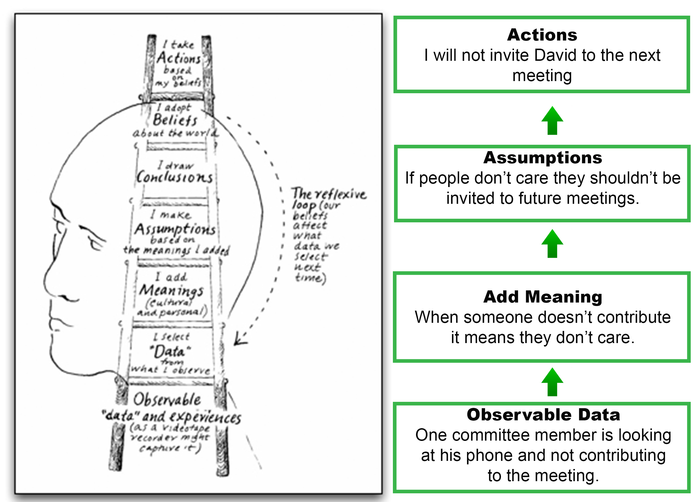

Slide 56
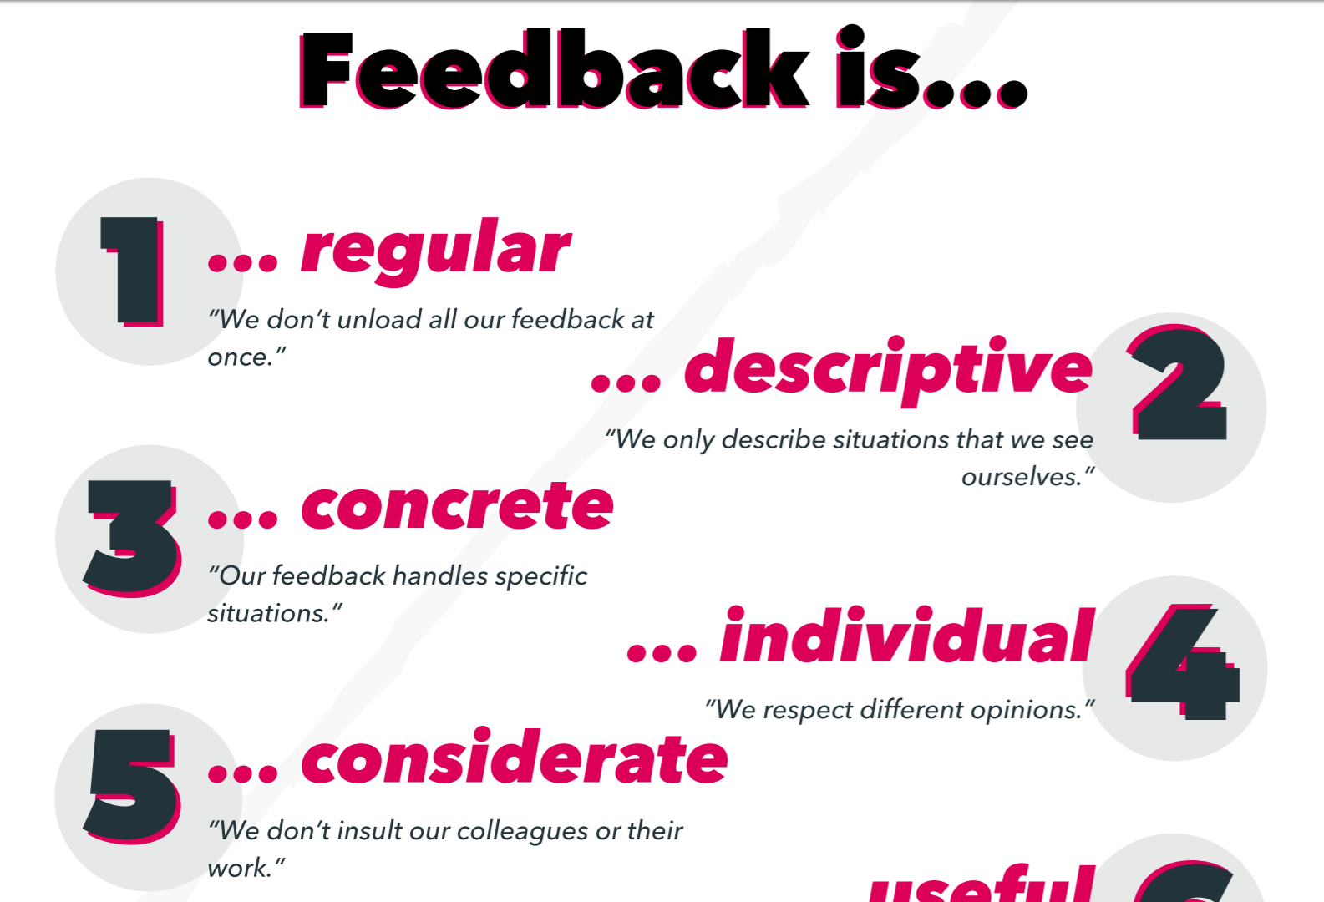

Slide 57
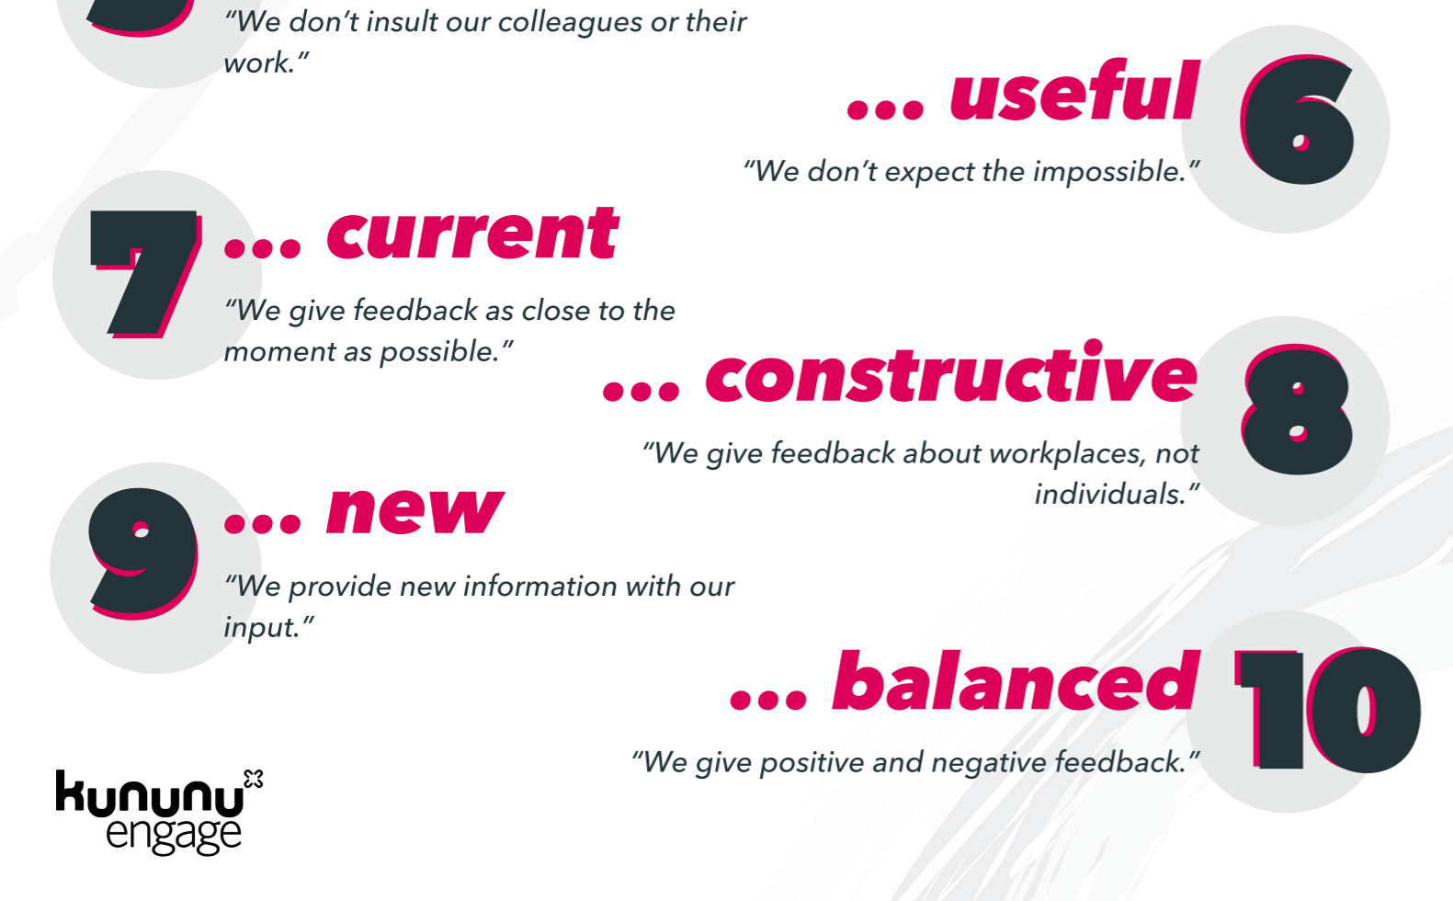

Slide 58
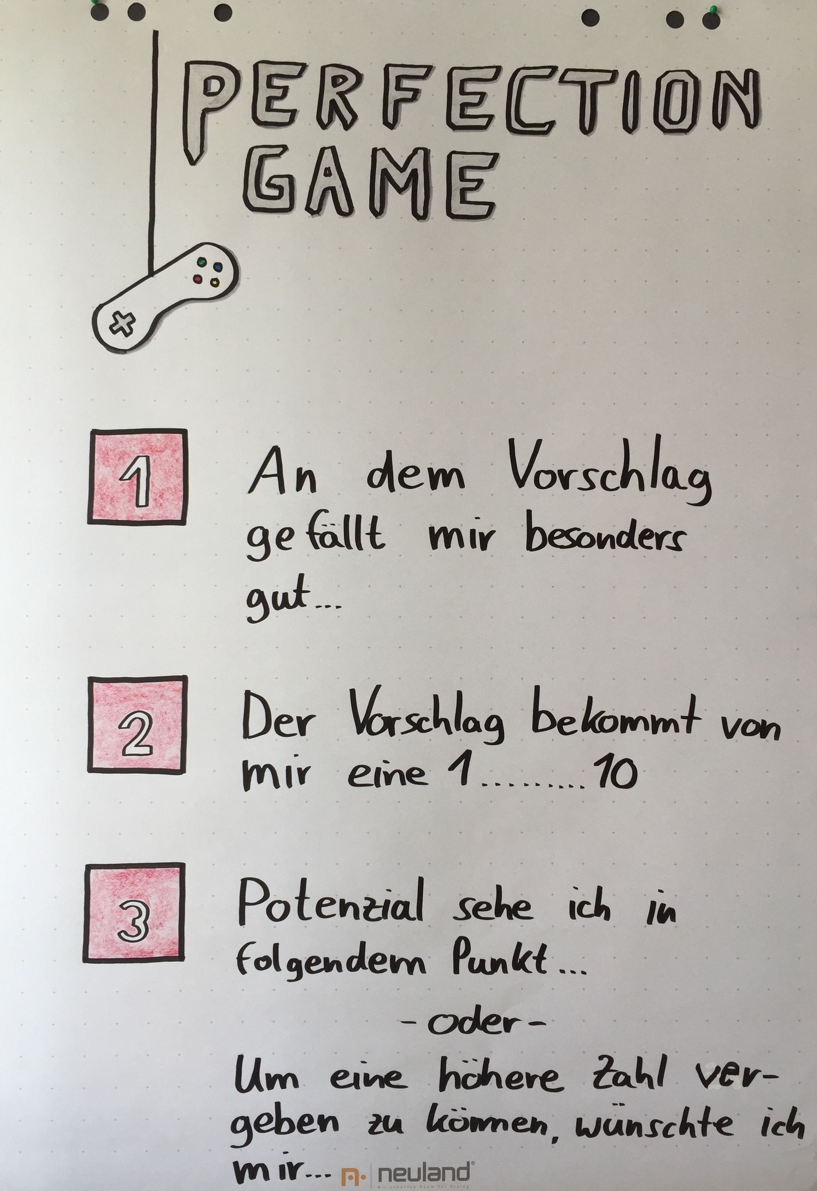
Feedback
Ladder of Inferrence
10 Golden Rules
Methods:
The Perfection Game
Sandwich Technique
BEAR Feedback Method

Slide 59
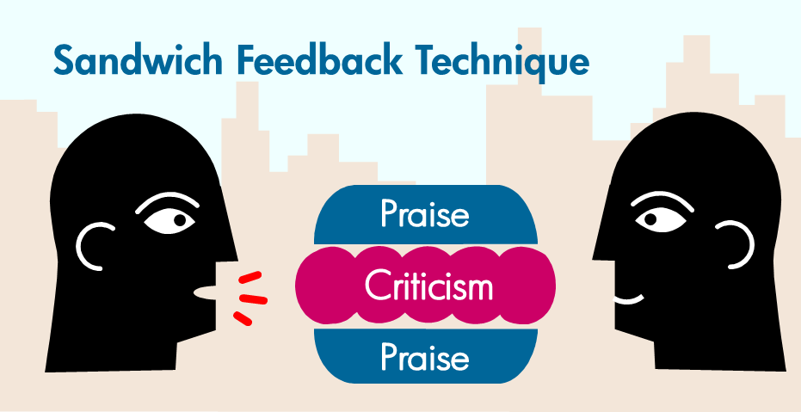

Slide 60
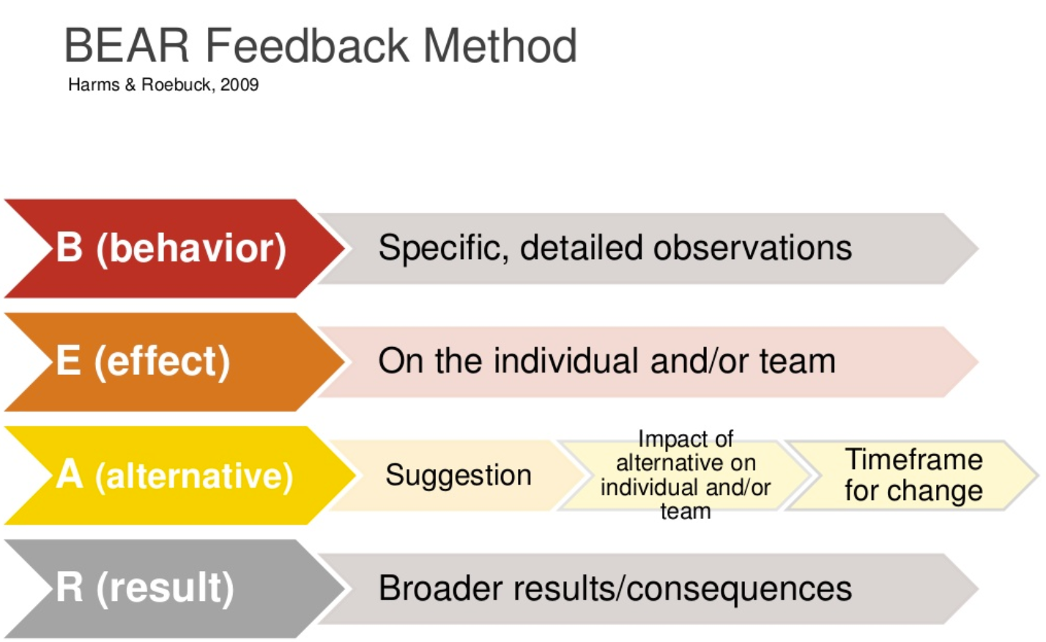

Slide 61
Communcation – Distributed Comic – 4 Groups
Aufgabe: Wir zeichnen einen Comic-Strip
Benennt eine Person als Beobachter
Besprecht was für einen Comic ihr zeichnen wollt und wer für welchen Teil zuständig ist
Alle zeichnen gleichzeitig jeweils 1 Kasten pro Teammitglied – ab hier keine Kommunikation mehr
Der Beobachter gibt seine Erkenntnisse wieder
userlike.com/en/blog/communication-games
tll.mit.edu/sites/default/files/guidelines/TLL-Observing-Teamwork.doc

Slide 63
Presentation

Slide 64
“People who know what they’re talking about don’t need PowerPoint.”
- Steve Jobs

Slide 65
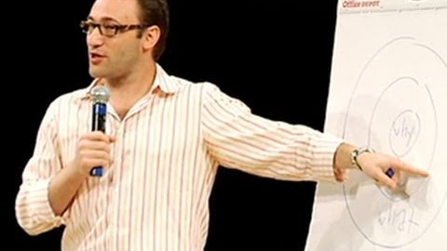

Slide 66
Presentation - Topics
Start
Körperhaltung
Stimme
Tempo
Wortwahl
Anker
Länge
Schluss
Plan
Try
Assess
Reasses

Slide 67
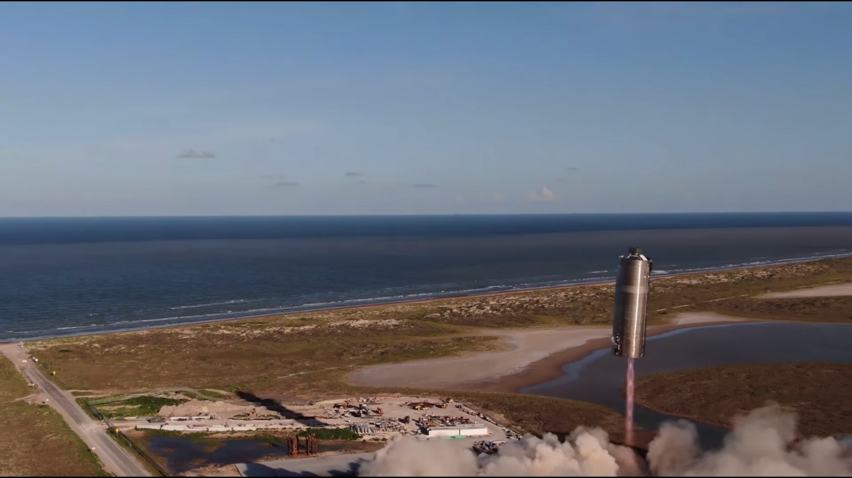


PRODUCT
PROJECT

Slide 68
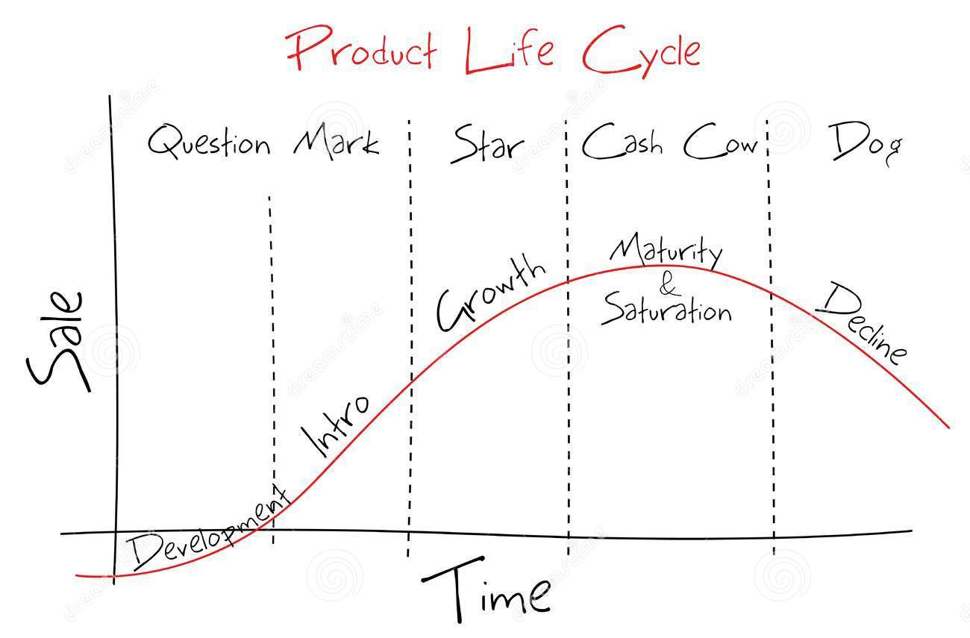

Slide 69
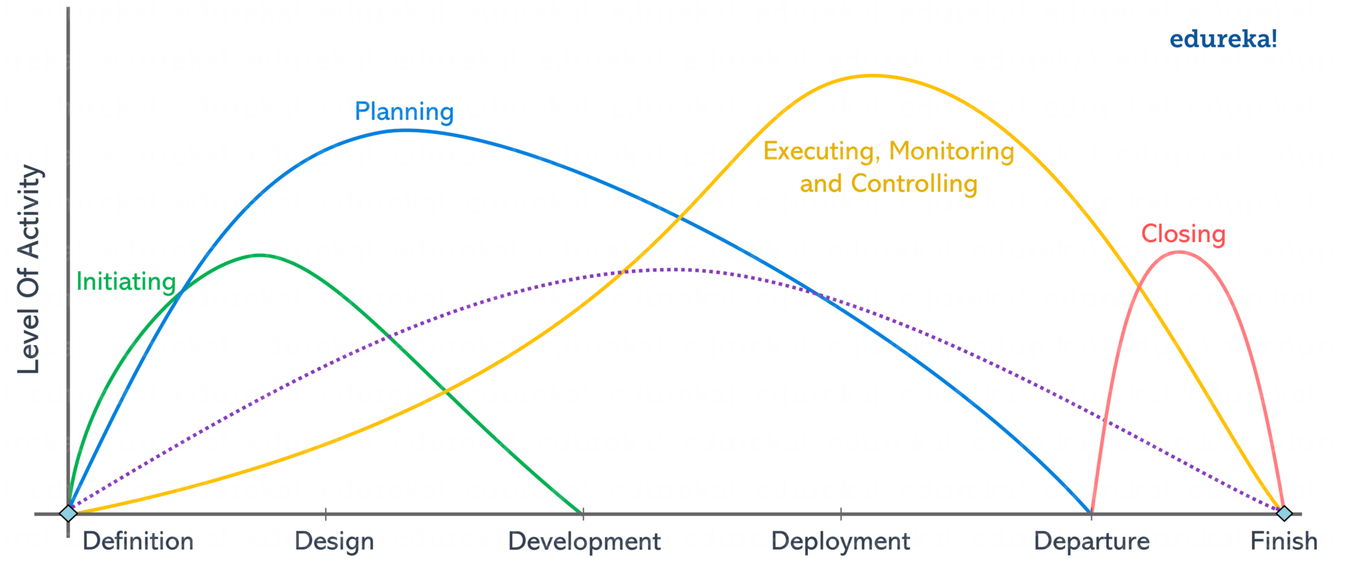
Project Management Life Cycle

Slide 70
Product vs Project – Research – 5 Groups
Frage:
Worin besteht der Unterschied zwischen Produktentwicklung und einem Entwicklungsprojekt?
Zeitspanne, Erfolgsfaktoren, Methoden, Mindset, …
Wie unterscheiden sich die Rollen von Product Managern und Project Managern?
Verantwortung, Ziele, Budget, …
Entscheidet euch für einen Präsentationsstil
Recherchiert und bereitet eine kurze (max. 10 min) Präsentation vor
Jeweils eine andere Gruppe gibt „Golden“ Feedback
blog.hubspot.com/sales/types-of-presentation-styles
jp-lambert.me/project-or-product-spend-your-money-accordingly-326fa4fc2445

Slide 72
Moderation & Conflict Management

Slide 73


Slide 74
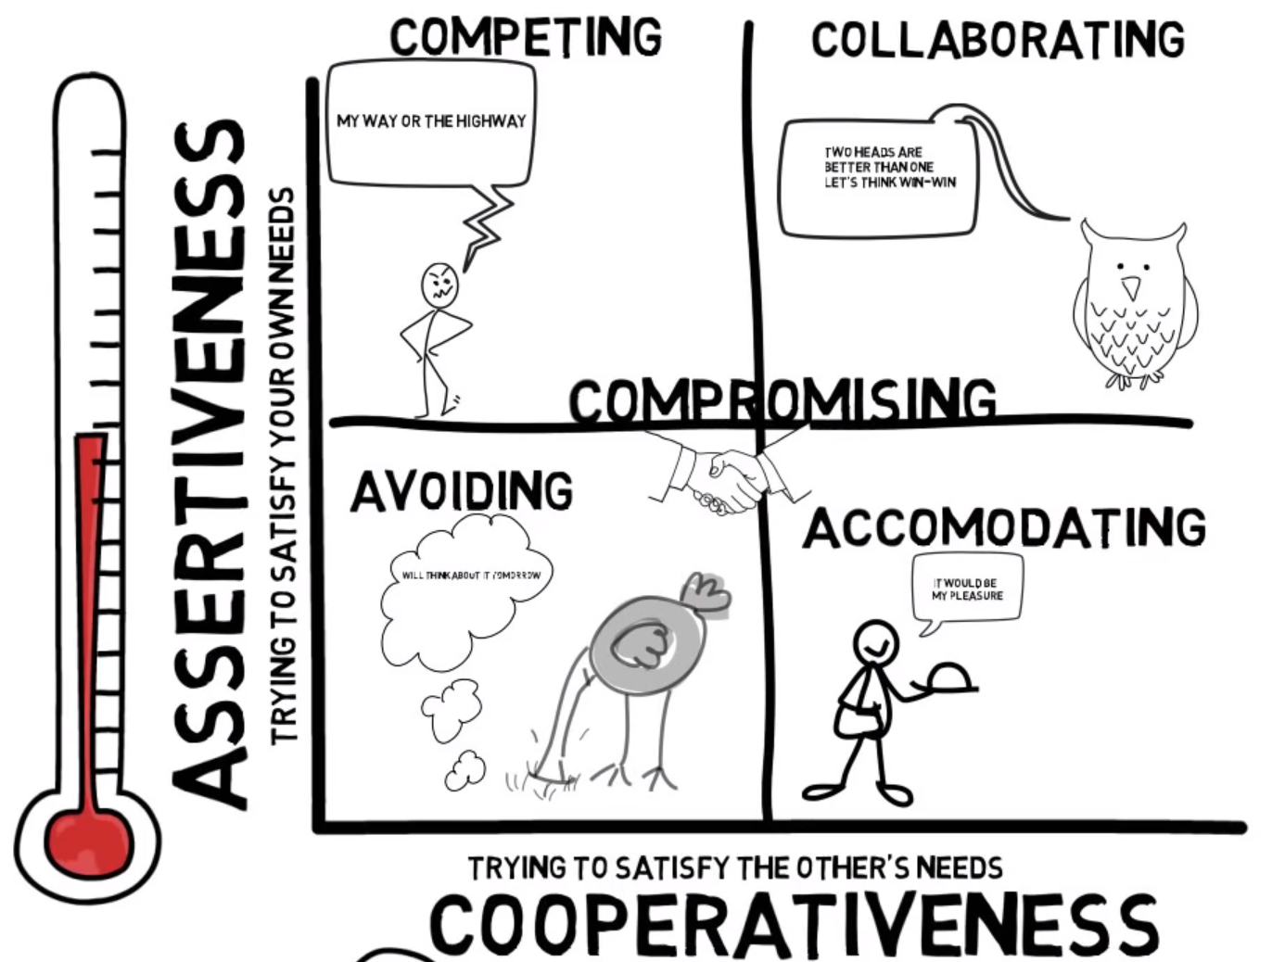

Slide 75
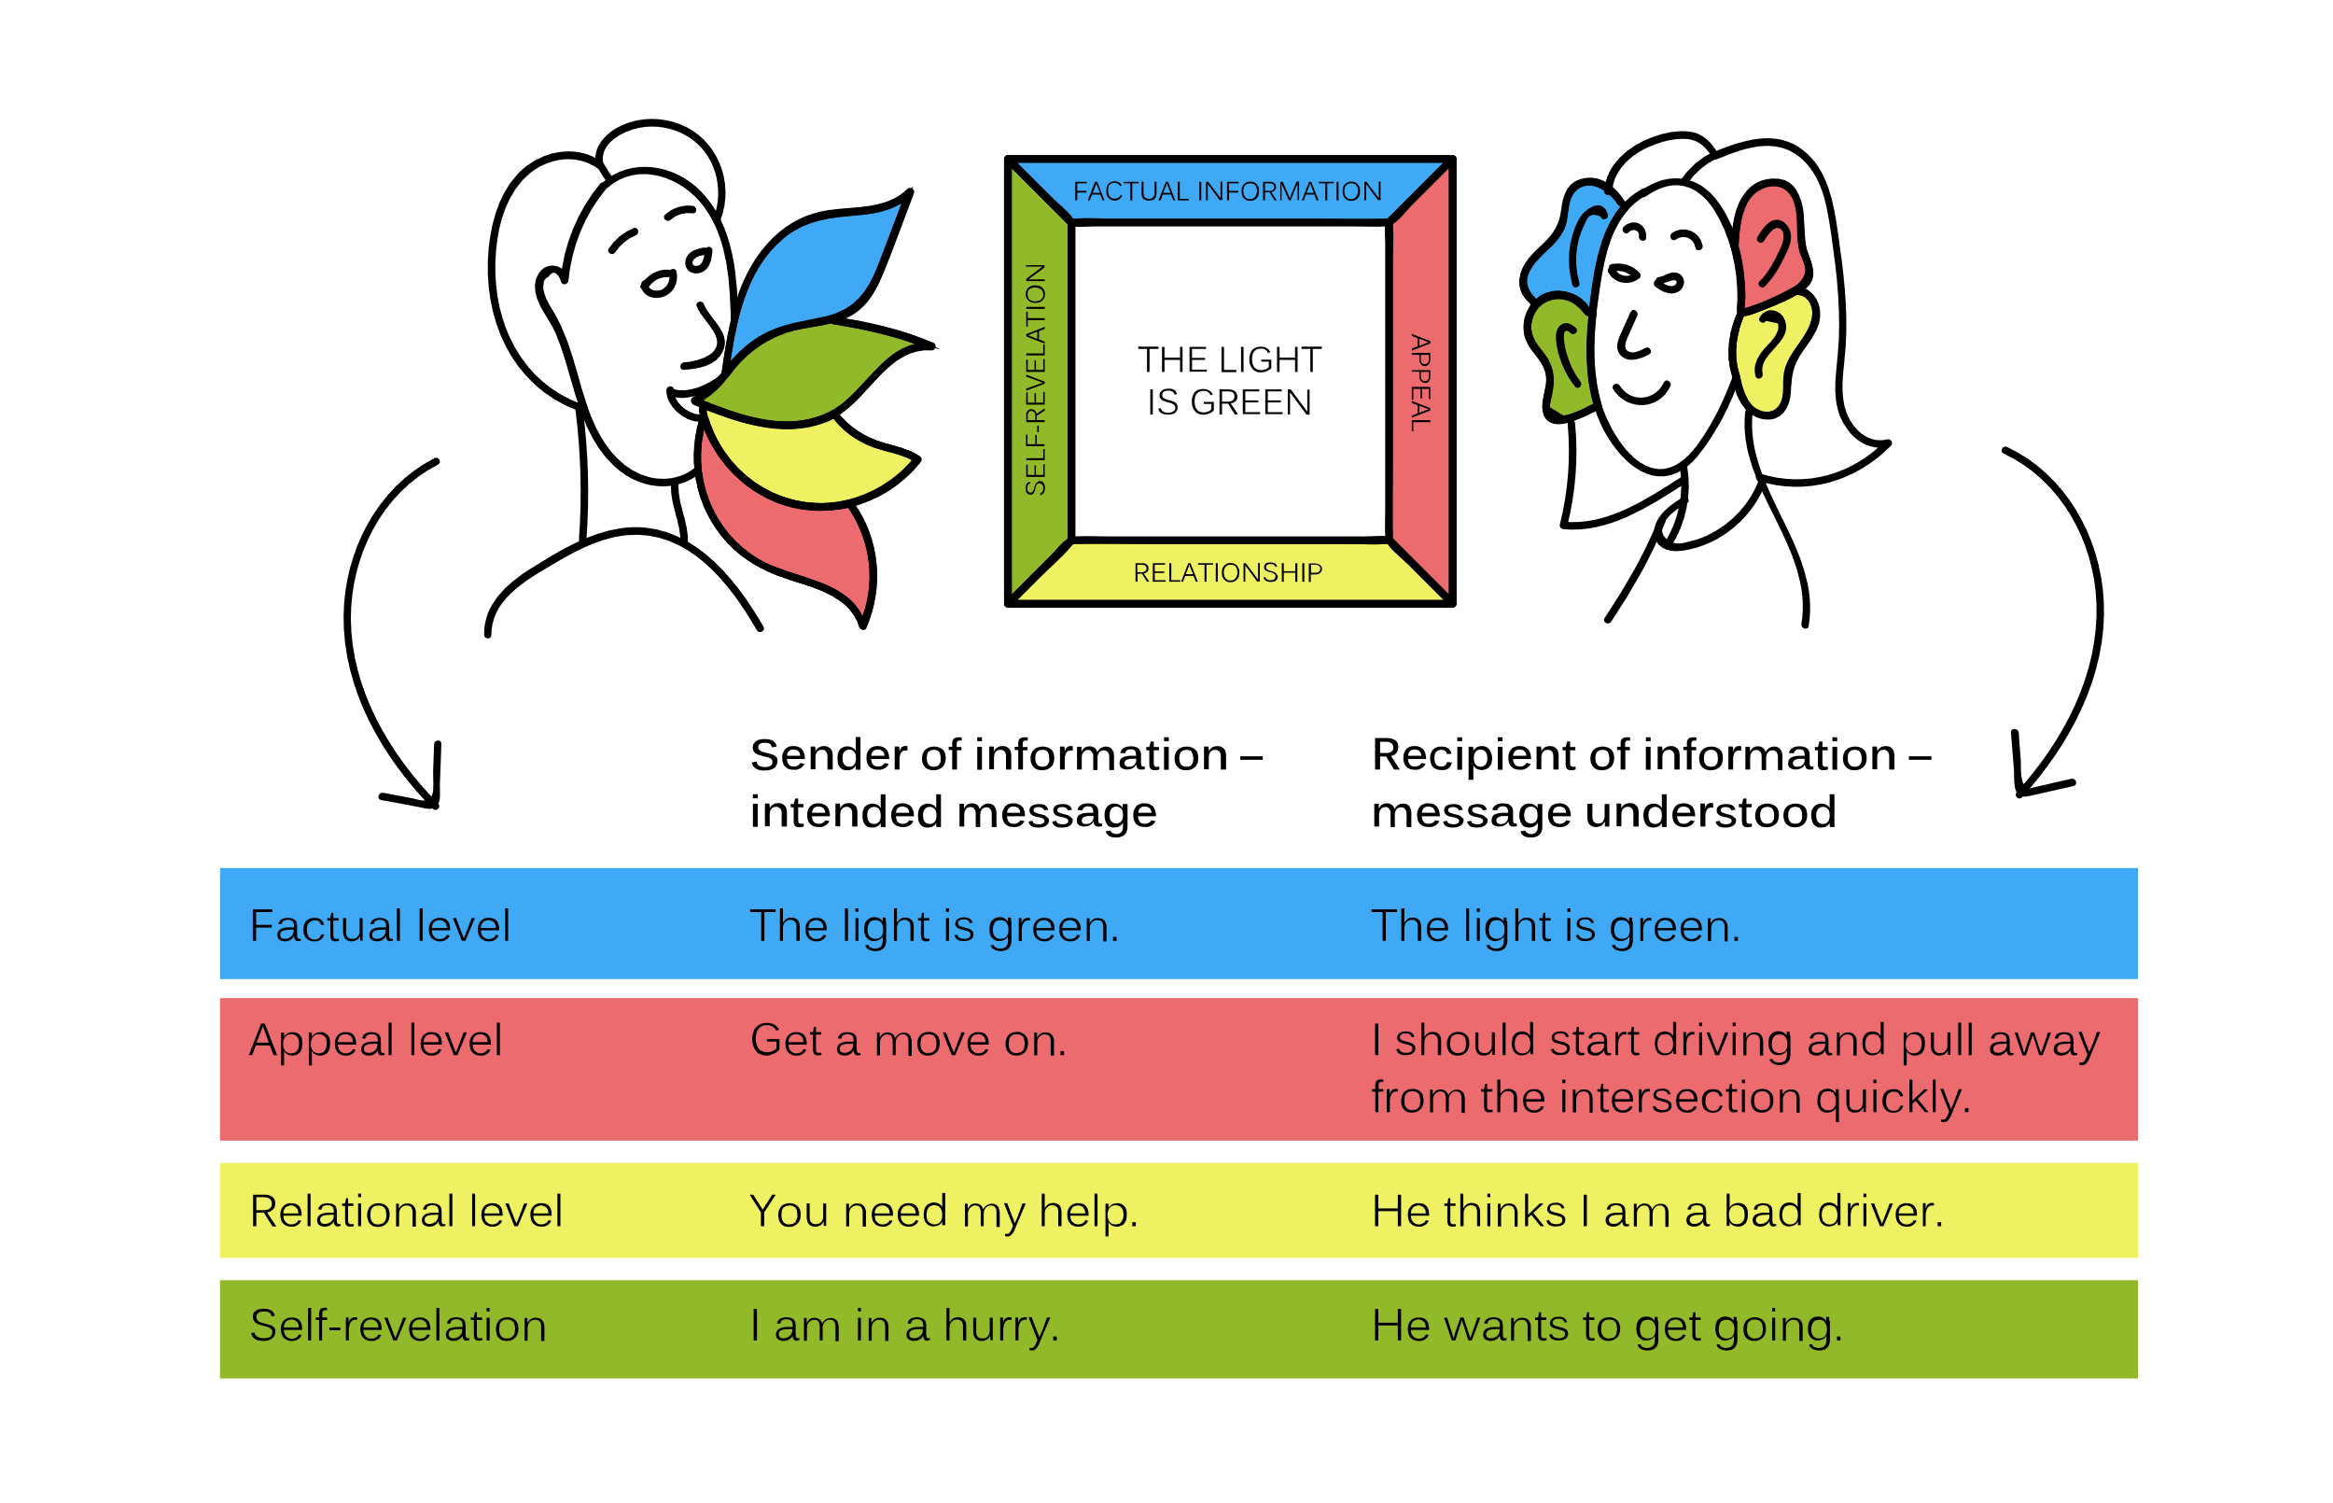

Slide 76
Conflict Management – Exercise – 5 Groups
Aufgabe: Wir üben Konfliktlösung anhand der 4 Ohren und TKI-Modell
Wechselt euch je Fallbeispiel mit der Rolle des Moderators und der Konfliktparteien ab
Der Moderator versucht zwischen beiden Parteien zu vermitteln
Die Beteiligten Parteien entscheiden sich je Fallbeispiel:
Alles auf nur einem Ohr zu hören/ mit einem Mund zu kommunizieren:
Sachebene
Selbstoffenbahrung
Beziehung
Appell
Nur eine Lösungsstrategie zu verfolgen
Konkurrieren
Kollaborieren
Kompromiss
Vermeiden
Nachgeben
medium.com/seek-blog/the-art-of-misunderstanding-and-the-4-sides-model-of-communication-7188408457ba
medium.com/@mark.bridges/finding-it-hard-to-manage-conflict-at-the-workplace-d99bc4d4172a

Slide 77
Fallbeispiele
Ein Gast beschwert sich im Restaurant über schlechtes Essen
Ein Fernfahrer möchte auf einem Rasthof Zigaretten holen, der Automat ist defekt und schluckt das Geld. Er fordert vom Tankwirt Ersatz.
Ein Kunde beschwert sich beim Optiker über eine schlecht sitzende Brille.
Ein Angestellter bittet in der Personalabteilung um Lohnerhöhung.
Ein unordentlicher Student will ein WG-Casting gewinnen
Ein Fahrgast wird im Bus ohne gültigen Fahrausweis angetroffen
Ein Mieter wurde vom Nachbarn angezeigt, gestern die Nachtruhe gestört zu haben.
Die Tochter wird von ihren Eltern beim Rauchen erwischt
Ein Gruppe Jungs wird beim Ladendiebstahl vom Verkäufer erwischt
Mehrere Fernsehzuschauer streiten sich, da jeder einen anderen Film sehen möchte.

Slide 79
Efficiency & Effectiveness

Slide 80
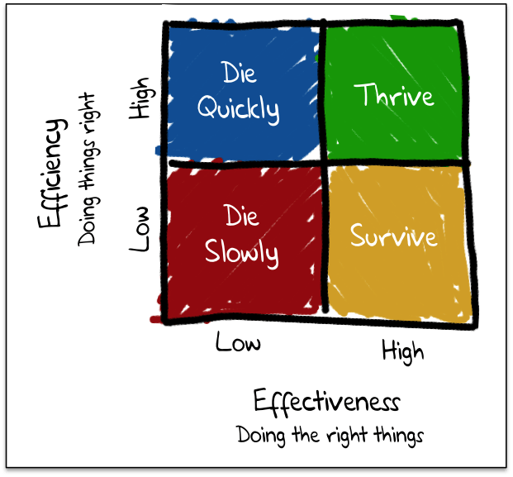

Slide 81
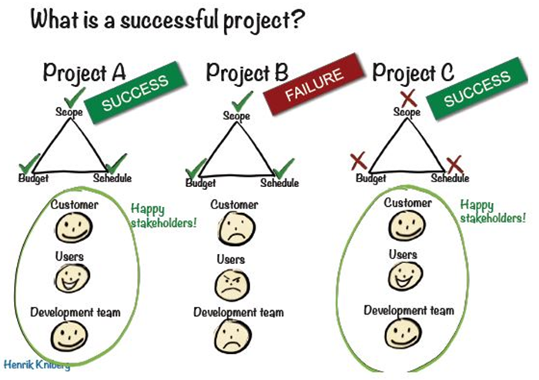

Slide 82
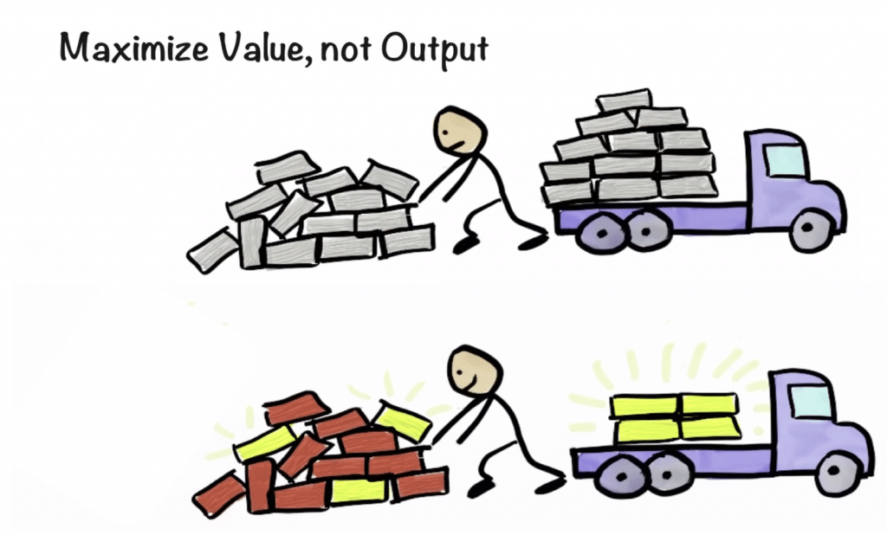

Slide 83
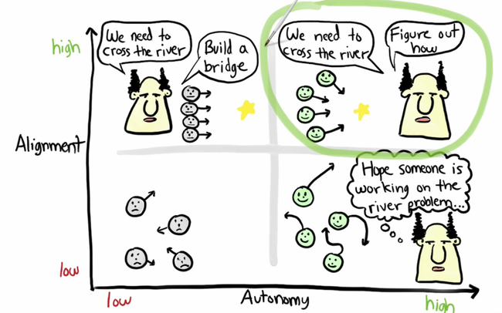

Slide 84
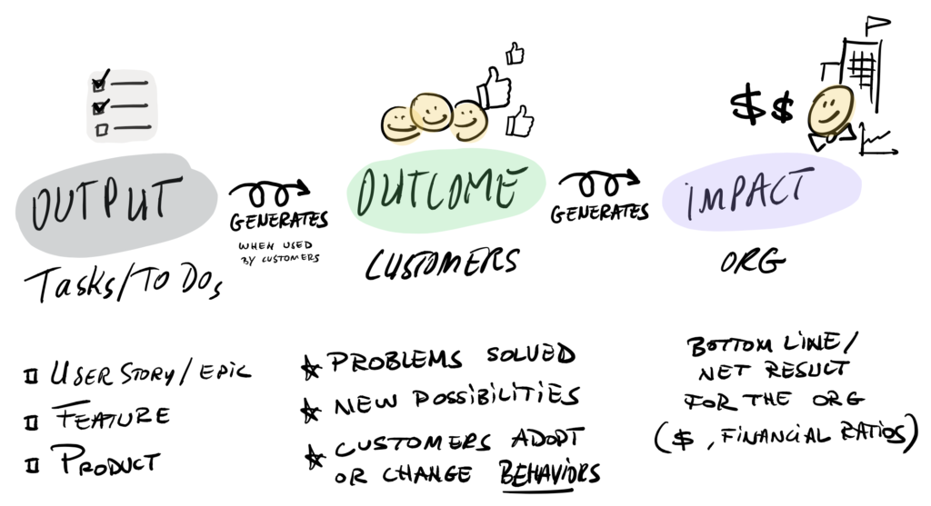

Slide 85
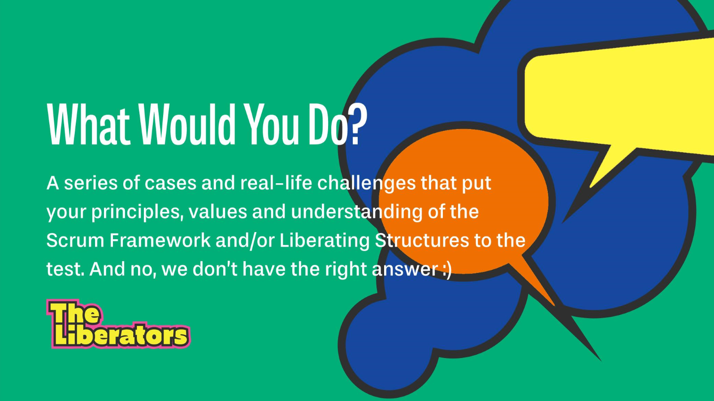

Slide 86
Efficiency vs Effectiveness – Discussion – 5 Groups
Aufgabe: Welches Mindset steckt hinter den Anfragen? Was könnte eine Lösung sein?
Entscheidet euch für eine der 5 Challenges
Diskutiert die Aufgabenstellung
Teilt den anderen Gruppen kurz und pregnant mit was ihr gelernt habt
medium.com/swlh/efficient-vs-effective-work-c3952c8b231e
medium.com/swlh/be-effective-not-efficient-fb613f9e8e5

Slide 87
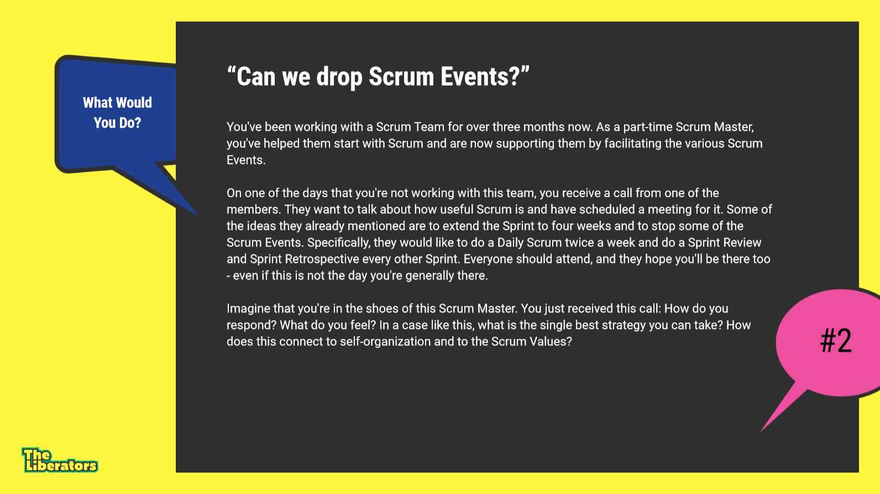

Slide 88
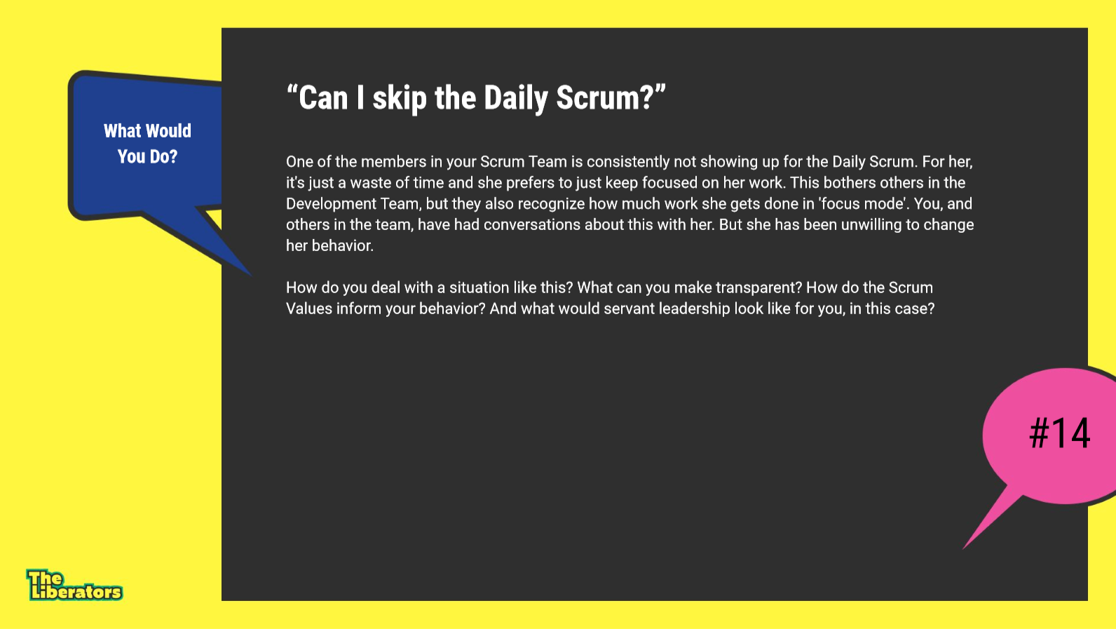

Slide 89


Slide 90
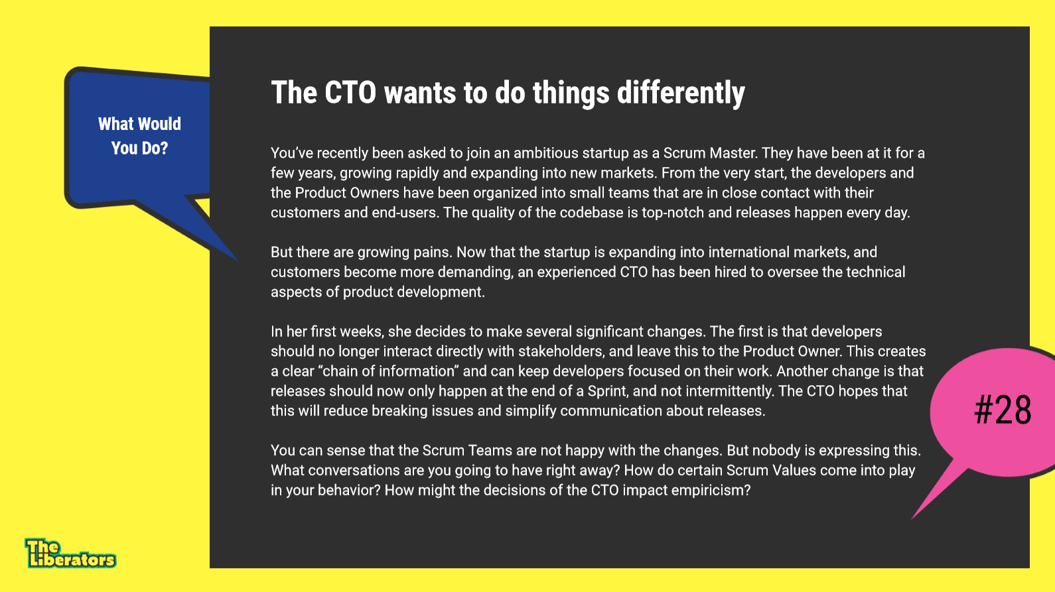

Slide 91
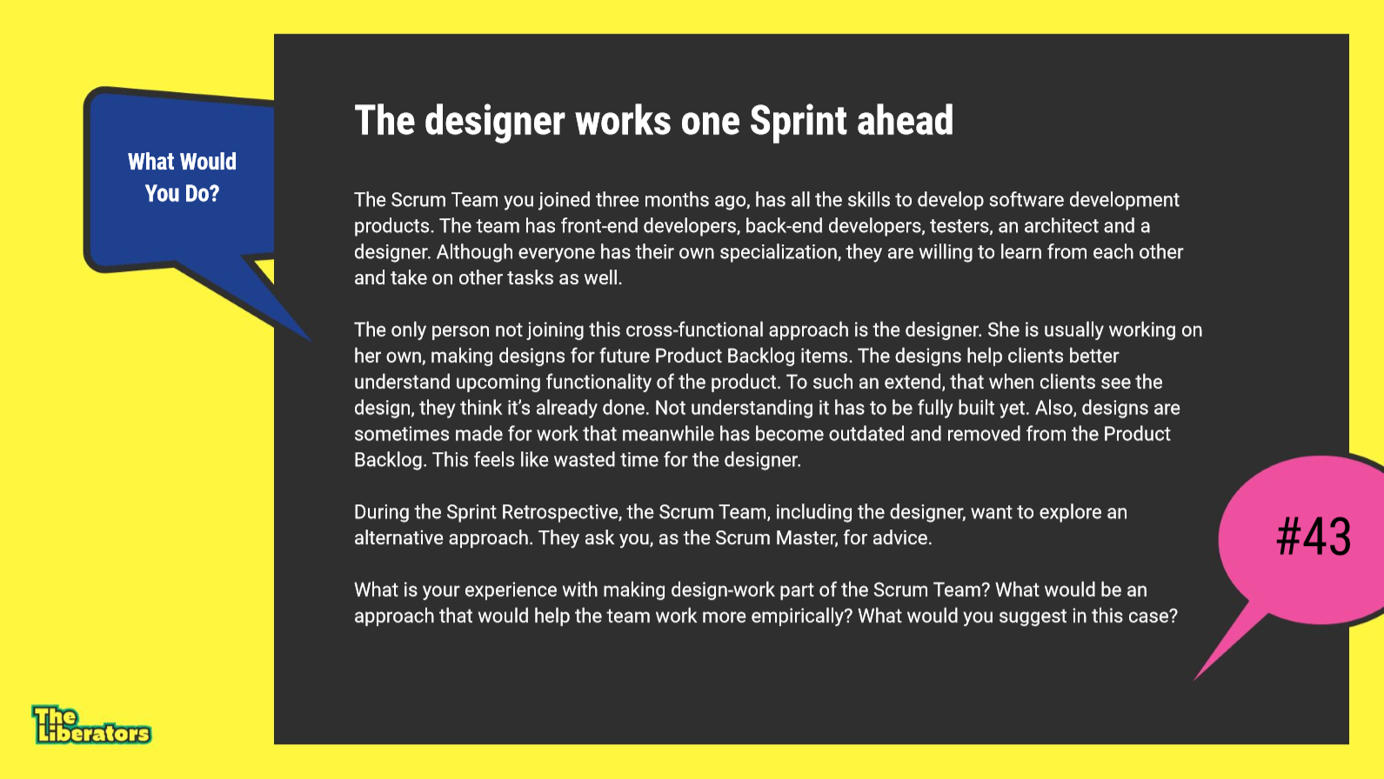

Slide 93
Project
100
Issues
80
Team
30
Privacy
10
Security
10
Agile
100
Scrum
80
Kanban
30
Lean
10
Kaizen
10
Communication
100
Presentation
80
Collaboration
30
Moderation
10
Ownership
10

Slide 94
Project
100
Issues
80
Team
30
Privacy
10
Security
10
Agile
100
Scrum
80
Kanban
30
Lean
10
Kaizen
10
Communication
100
Presentation
80
Collaboration
30
Moderation
10
Ownership
10

Slide 95
Day 2: DevOps Soft Skills pt. 1 – Learning Outcomes Als Consultant kann ich…
Verstehen und unterscheiden, wann welches Kommunikationsmedium sinnvoll ist und meinen Kollegen gutes Feedback geben
Einordnen wie gut meine Präsentationsfähigkeiten sind und planen wie ich mich weiterentwickeln kann
Gespräche moderieren und verstehen wie Konflikte entstehen und zu lösen sind
Bonus: den Unterschied zwischen Effizienz und Effektivität erklären

Slide 96


Slide 97
End of Day 2
DevOps Soft Skills pt. 1

Slide 98
0

Slide 101
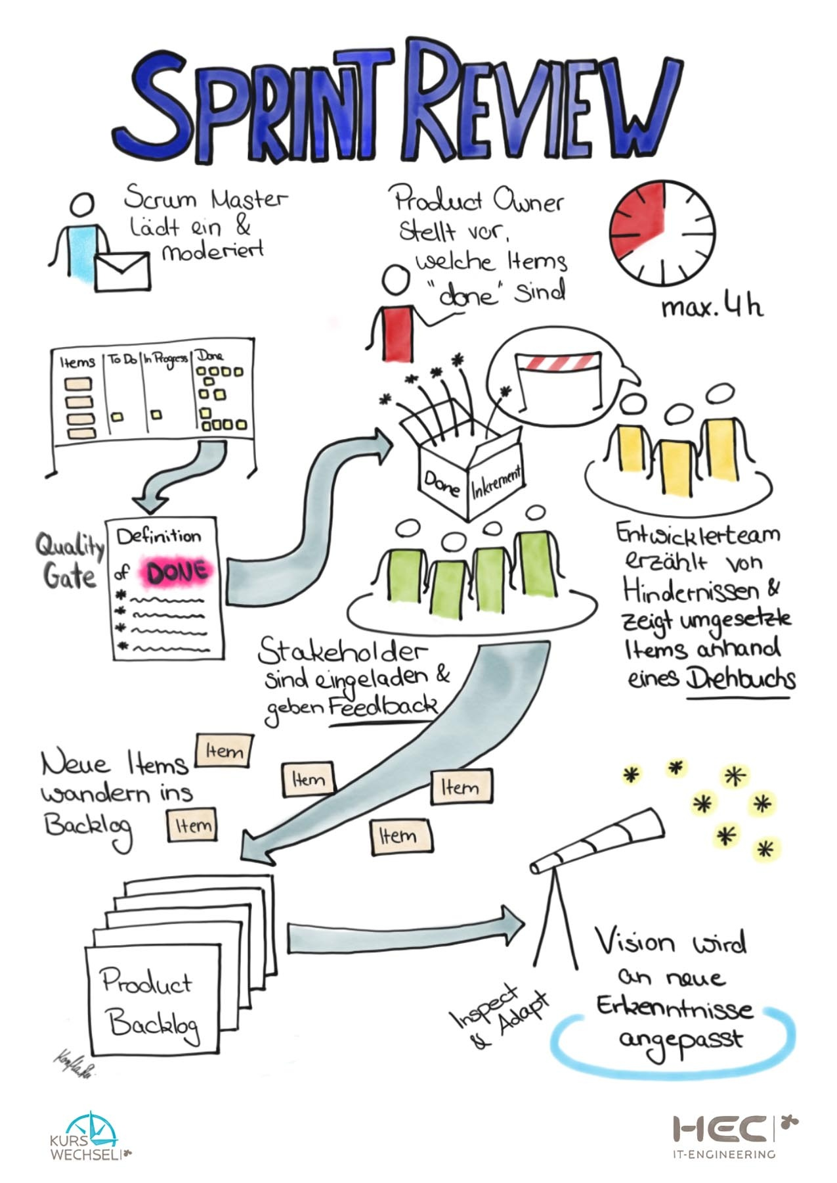

Slide 103
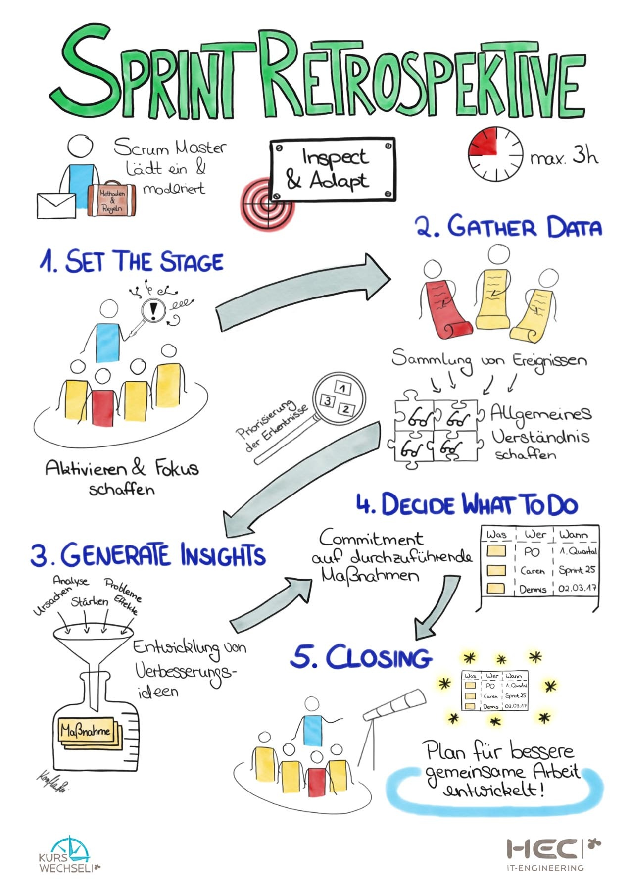

Slide 105
Scrum

Slide 106
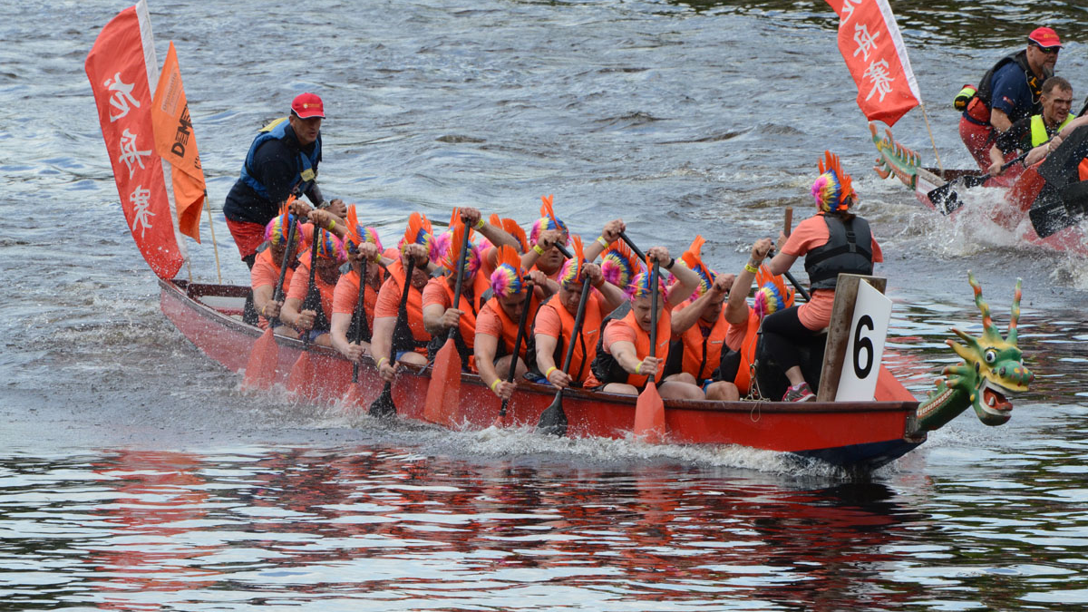

Slide 107
COURAGE
hold this shield up if you suspect someone is afraid, wants to play it safe, or could use a courage boost

Slide 108
FOCUS
hold this shield up if you suspect someone is digressing, talks about another topic, or isn't contributing to the team goal

Slide 109
COMMITMENT
hold this shield up if you suspect someone is distracted, wants to wait and see, or doesn’t join in the team activity

Slide 110
RESPECT
hold this shield up if you suspect someone is selfish, patronizes a team member, or ignores input by others

Slide 111
OPENNESS
hold this shield up if you suspect someone is non-transparent, keeps information from others, or holds something back

Slide 113
https://www.inc.com/samuel-edwards/10-golden-rules-of-communication-in-a-team-environment.html
https://projekte-leicht-gemacht.de/blog/pm-methoden-erklaert/johari-fenster/
https://engage.kununu.com/en/blog/employee-feedback-at-work-10-golden-rules/
https://www.feedbackr.io/2016/09/28/6-golden-feedback-rules/
https://blog.hubspot.com/sales/types-of-presentation-styles
https://sketchandscrum.com/2017/01/06/let-down-by-agile/
https://business.tutsplus.com/articles/top-brainstorming-techniques--cms-27181

